Slide 1
Shadow Volume
Szennai István Graphisoft darthasylum.blog.hu

Slide 2
Bevezető: árnyékolási módszerek
Planar shadows: kőkorszaki technika; a geometriát valamilyen vetítéssel lelapítod egy felületre (onnantól meg decal-ként kezelve rajzolod). Nem tud self-shadowing-et, csak sík felületeken működik, stb. Felejtős, de itt egy leírás.
Shadow volumes: 2002 körül kezdett érdemben elterjedni; a fényforrás irányából geometriailag legenerálja az árnyéktestet. Zászlóshajója a Doom 3 (2004), CAD programokban a mai napig használt. Nehéz vele puha árnyékokat csinálni.
Shadow mapping: a fényforrás irányából kirajzolja az árnyékvetők* depth értékeit egy textúrába (shadow map). A jelenet rajzolásakor egy egyszerű feltételvizsgálat mondja meg, hogy a pont árnyékban van-e. Szinte kötelező valamilyen szűrést alkalmazni rá, különben nagyon recés.
A “lusta” megoldás: blob shadows. A karakter alá odaraksz valami piszokszerűséget ☺
(FYI: shading = árnyalás, shadowing = árnyékolás)

Slide 3
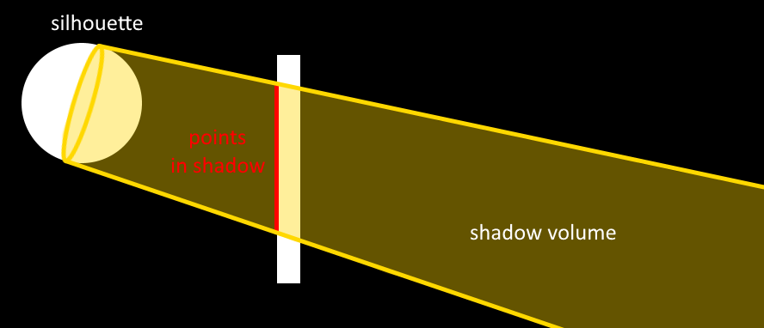
Shadow volume
Gyakran elfelejtik megemlíteni, de az eredeti algoritmus megköveteli ún. 2-manifold-ok használatát
3D grafikában: az árnyékot vető objektum tetszőleges éle pontosan kettő háromszöghöz kell tartozzon, és nem lehet önátmetsző (mindezek a sziluett detektálásához szükségesek)
A feltételek persze megkerülhetőek, de annak súlyos teljesítménybeli ára van (ld. ArchiCAD)

Slide 4
Előkészületek
A rajzolandó objektumok mellé generálni kell megfelelő 2-manifold változatokat is
Mivel a feltételeket betartja, a sziluett detektálható az éleken való végigiterálással:
Minden élhez pontosan kettő háromszög tartozik
Tehát ha az egyik háromszög a fény felé néz, a másik meg nem, akkor az sziluett él
“Egyszerű” megoldás: megcsinálod a CPU-n:
Az árnyéktestet még ezután is generálhatod a GPU-n, na de…
A CPU oldali sziluett memóriát foglal és (nagy jeleneteknél) lassú legenerálni
Modern megoldás: az egészet átviszed geometry shader-be (a feladat is ez lesz):
Ehhez viszont generálnod kell szomszédsági (adjacency) információt… ☺
Előre megcsináltam; 2-manifold-okra “triviális”

Slide 5
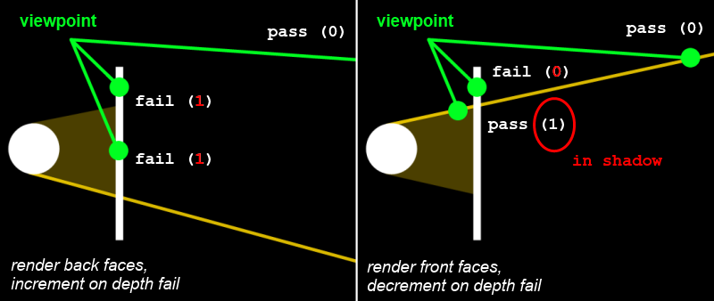
Stencil buffer kitöltése
Két módszer van: z-pass és z-fail (a.k.a. Carmack’s reverse)
Utóbbit a Creative szabadalmaztatta, szóval az USA-ban vagy fizetsz érte, vagy nem használod
Európában nincsenek szoftverszabadalmak, úgyhogy természetesen ezt fogjuk használni

Slide 6
Meggondolások
A shadow volume-ot be kell fedni (front/back cap), ez könnyen megtehető
Front cap: a fény felé néző háromszögek
Back cap: ugyanezek fordított bejárással, fényirányban kivetítve a végtelenbe (w = 0)
De az eredeti objektum és a 2-manifold nem egyezik meg, ettől a front cap zfight-olni fog
“Megoldás” (csalás): vedd kisebbre mint az eredeti objektum
A back cap is zfight-olhat, de erre ott van GL_DEPTH_CLAMP (kikapcsolja a clipping-et)
A palást hasonlóan áll elő a sziluettből: élvertexek + ezek kivetítve a fényirány mentén
Egyéb ötletekhez, optimalizációkhoz ld. Gamasutra

Slide 7
Rajzolás
Legelső lépés: z-only pass, a képet letörlöd feketével
Z-write-ot letiltod
A stencil buffer kitöltése után ha valahol árnyék van, ott a stencil érték nemnulla
Szóval a stencil func legyen az, hogy csak azokat a fragmenteket engeded át, ahol nulla
Utóbbi természetesen additive blending-gel
Régebben használatos volt az is, hogy kiraktak egy fullscreen quad-ot multiplicative blending-gel, de az helytelen (főleg több fényforrás esetén)
Ld. Jedi Outcast (nem tudom megerősíteni, csak látom, hogy rossz)

